Slide 1

PHÒNG GIÁO DỤC VÀ ĐÀO TẠO QUẬN LONG BIÊN
TRƯỜNG MẦM NON HOA SỮA
KHÁM PHÁ KHOA HỌC
Đề tài: Thấm nước – Không thấm nước
Chủ đề: Nước và hiện tượng tự nhiên
Lứa tuổi: Mẫu giáo bé
Giáo viên: Lê Thị Ánh Ngọc

Slide 2


Bài hát: Giọt mưa và em bé

Slide 3

Bé làm thí nghiệm

Slide 4

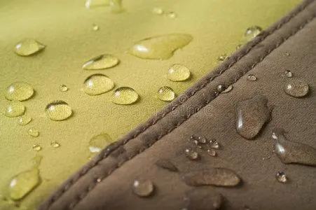
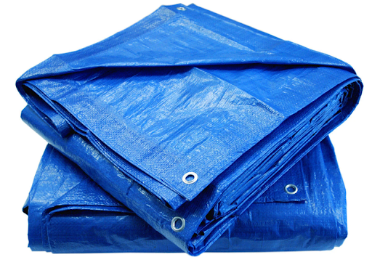

Slide 5
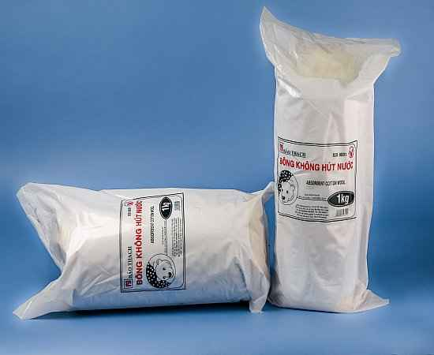
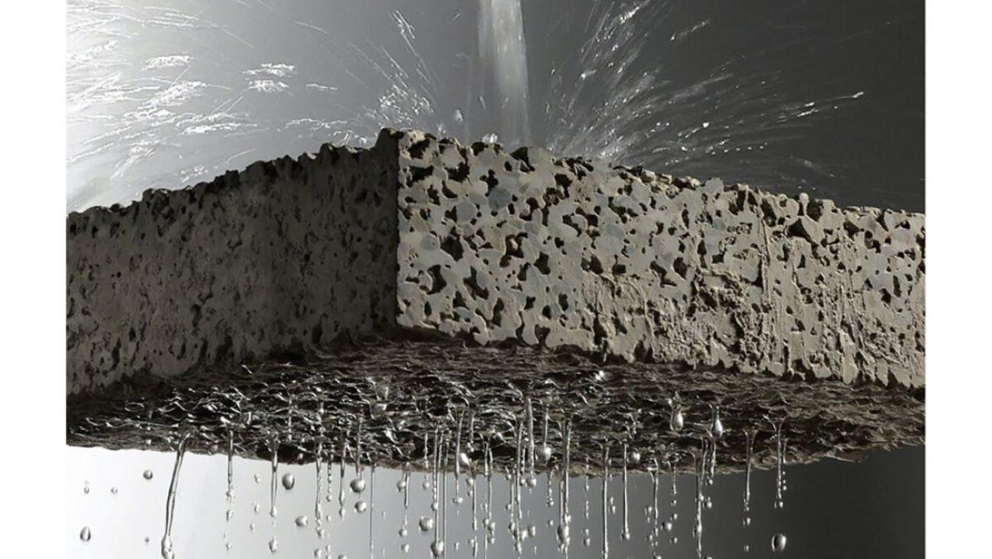

Slide 6

Bài hát: Bàn tay

